Slide 1

HOẠT ĐỘNG
MỞ ĐẦU/ KHỞI ĐỘNG

Slide 2
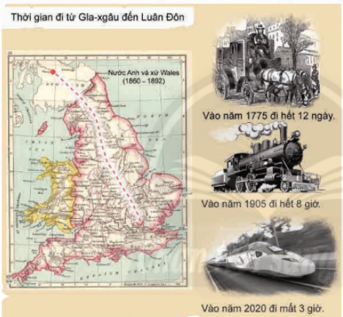
Nhìn vào bức ảnh “Thời gian đi lại từ Gla-xgâu (Glasgow) tới Luân Đôn”, các em sẽ thấy sự thay đổi thời gian đi lại trên một quãng đường như thế nào?

Slide 3
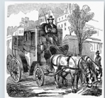
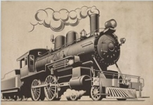
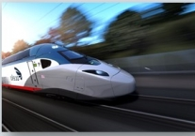
“Thời gian đi lại từ Gla-xgâu (Glasgow) tới Luân Đôn”
Năm 1775
Năm 1905
Năm 2020
Đi hết 12 ngày
Đi hết 8 giờ
Đi hết 3 giờ
Sự thay đổi nhanh chóng của phương tiện giao thông từ khi con người sử dụng máy móc. Đó là một minh chứng cho sự tiến bộ của nhân loại bắt đầu từ những thành quả mà Cách mạng công nghiệp thế kỉ XVIII – XIX mang lại.

Slide 4
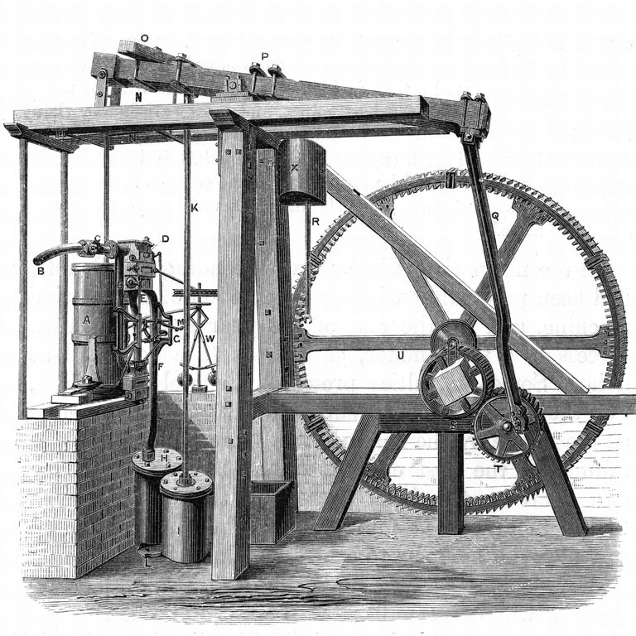
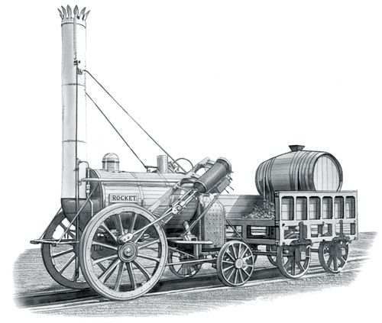
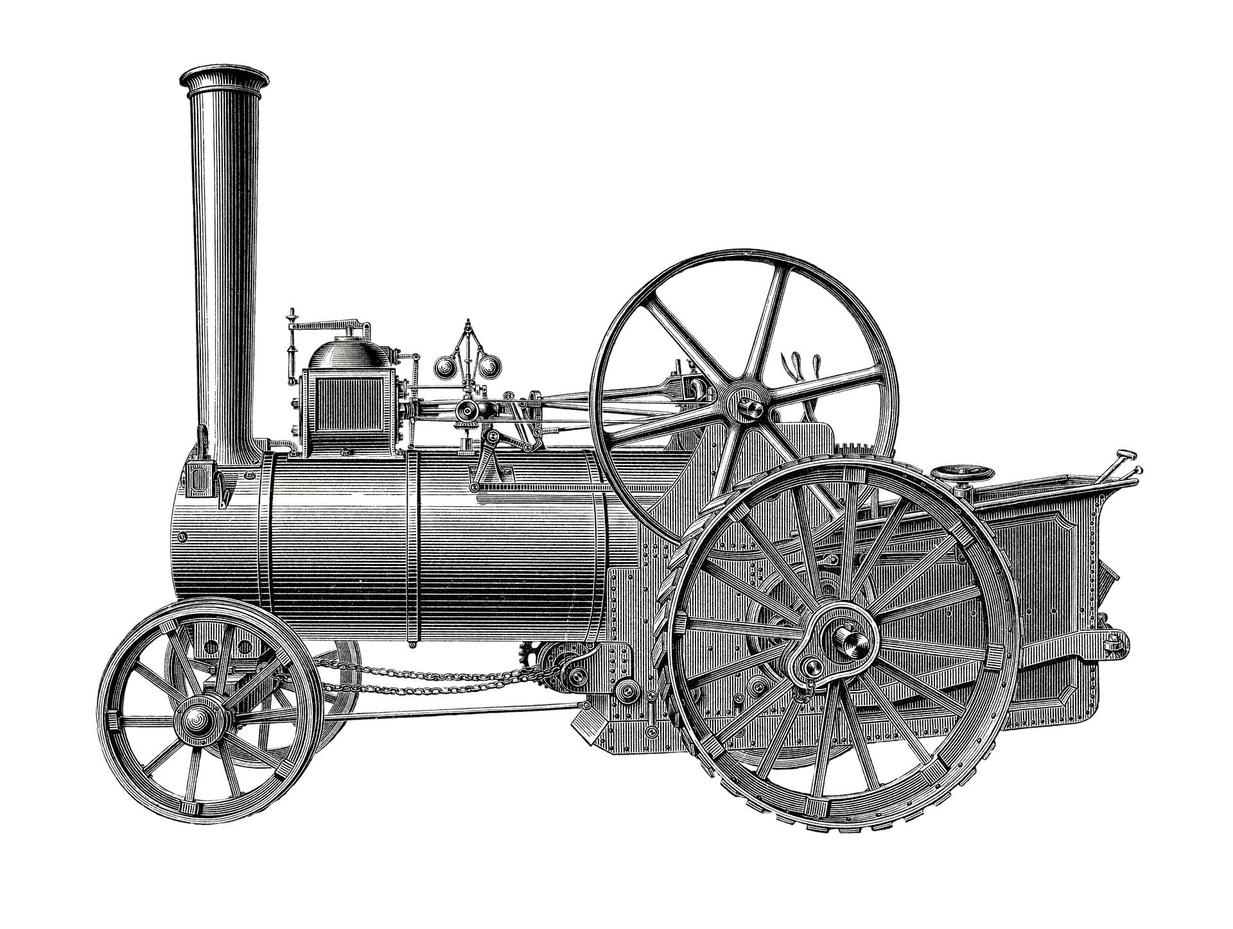
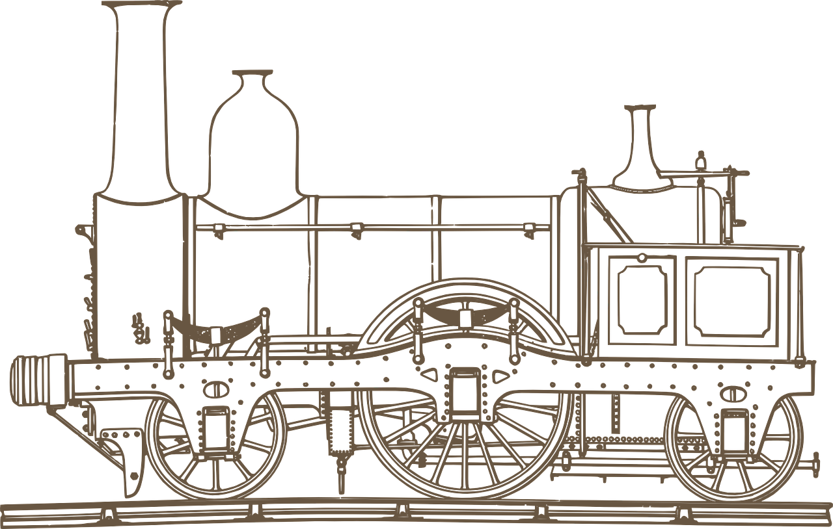
TIẾT 4:
Bài
2
CÁCH MẠNG CÔNG NGHIỆP

Slide 5


Tiết 4: Bài
CÁCH MẠNG CÔNG NGHIỆP
2
CHỐNG TỐNG
Thời kỳ tiền Lê và thời kỳ nhà Lý
Trình bày được những thành tựu tiêu biểu của cách mạng công nghiệp
Mục tiêu bài học
Nêu được những tác động quan trọng của cách mạng công nghiệp đối với sản xuất và đời sống xã hội

Slide 6

TIẾT 4: Bài
CÁCH MẠNG CÔNG NGHIỆP
2
1. Những thành tựu tiêu biểu của cách mạng công nghiệp
2. Những tác động của cách mạng công nghiệp đối với sản xuất và đời sống

Slide 7
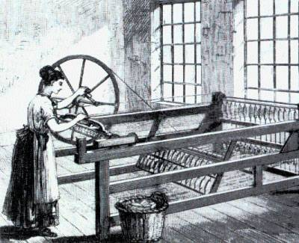
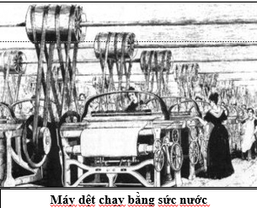
TIẾT 4: BÀI 2. CÁCH MẠNG CÔNG NGHIỆP
1. Những thành tựu tiêu biểu của cách mạng công nghiệp
Cách mạng công nghiệp ở Anh diễn ra đầu tiên trên lĩnh vực nào?
Tại sao cách mạng công nghiệp lại diễn ra đầu tiên ở Anh?
Cuộc cách mạng công nghiệp bắt đầu từ khi nào? Ở đâu?
Anh là nước đầu tiên tiến hành Cách mạng công nghiệp vì:
Kinh tế tư bản chủ nghĩa phát triển mạnh, nhất là trong lĩnh vực công nghiệp.
Cách mạng nổ ra sớm, chính quyền thuộc về giai cấp tư sản.
Có hệ thống thuộc địa lớn.

Slide 8
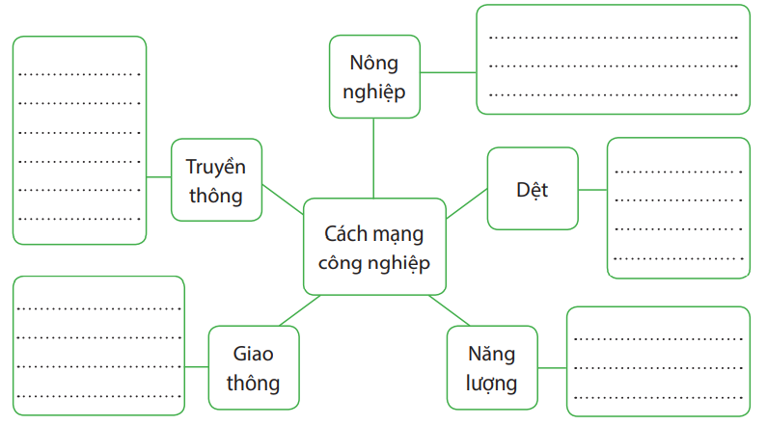
TIẾT 4: BÀI 2. CÁCH MẠNG CÔNG NGHIỆP
1. Những thành tựu tiêu biểu của cách mạng công nghiệp
Quan sát hình 2.1 – 2.3, đọc thông tin mục 1, thông tin mục Nhân vật lịch sử SGK tr.16, 17 và thực hiện nhiệm vụ: Hoàn thành sơ đồ tư duy về những thành tựu tiêu biểu trong cách mạng công nghiệp theo mẫu sau

Slide 9
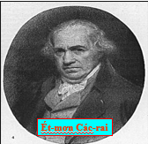
Năm 1764, Giêm Ha-gri-vơ chế tạo ra máy kéo sợi Gien-ni. Lượng sợi tăng gấp 18 lần so với kéo sợi bằng tay
Dệt
Năm 1785, Ét-mơn Các-rai chế tạo ra chiếc máy dệt đầu tiên làm tăng năng suất gấp 40 lần so với dệt tay
THÀNH TỰU CÁCH MẠNG CÔNG NGHIỆP

Slide 10
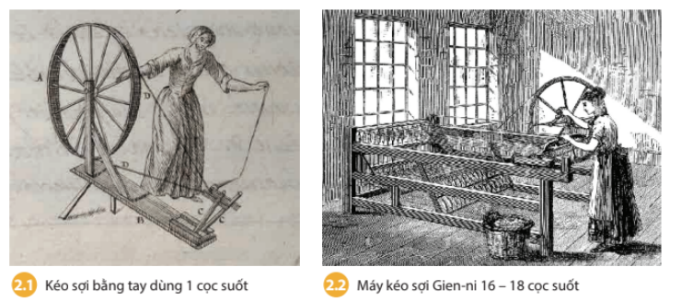
TIẾT 4: BÀI 2. CÁCH MẠNG CÔNG NGHIỆP
1. Những thành tựu tiêu biểu của cách mạng công nghiệp
Quan sát hình ảnh và cho biết máy kéo sợi Gien-ni đã có cải tiến gì quan trọng so với kéo sợi bằng tay?
Máy kéo sợi Gien-ni có cấu tạo như xe quay sợi bình thường nhưng lại chứa tới 16 đến 18 cọc suốt và chỉ cần một công nhân vận hành máy. Vì lượng cọc suốt nhiều hơn, máy có thể tạo ra nhiều sợi vải hơn khi vận hành, năng suất làm việc của công nhân cũng tăng lên gấp nhiều lần.

Slide 11
Quan sát hình ảnh và cho biết Sự khác biệt giữa máy kéo sợi Gien-ni và máy dệt Ét-mơn Các-rai ?
+
máy kéo sợi Gien-ni vận hành bằng đôi tay của con người; còn máy dệt Ét-mơn Các-rai – người đã sử dụng sức nước trong vận hành máy dệt.

Slide 12
Năm 1764, Giêm Ha-gri-vơ chế tạo ra máy kéo sợi Given-ni. Lượng sợi tăng gấp 18 lần so với kéo sợi bằng tay
Dệt
Năm 1785, Ét-mơn Các-rai chế tạo ra chiếc máy đầu tiên làm tăng năng suất gấp 40 lần so với dệt tay
THÀNH TỰU CÁCH MẠNG CÔNG NGHIỆP
Năm 1784, Hen-ri Cót phát minh ra kĩ thuật dùng than cốc để luyện gang thành sắt
Nguyên liệu

Slide 13
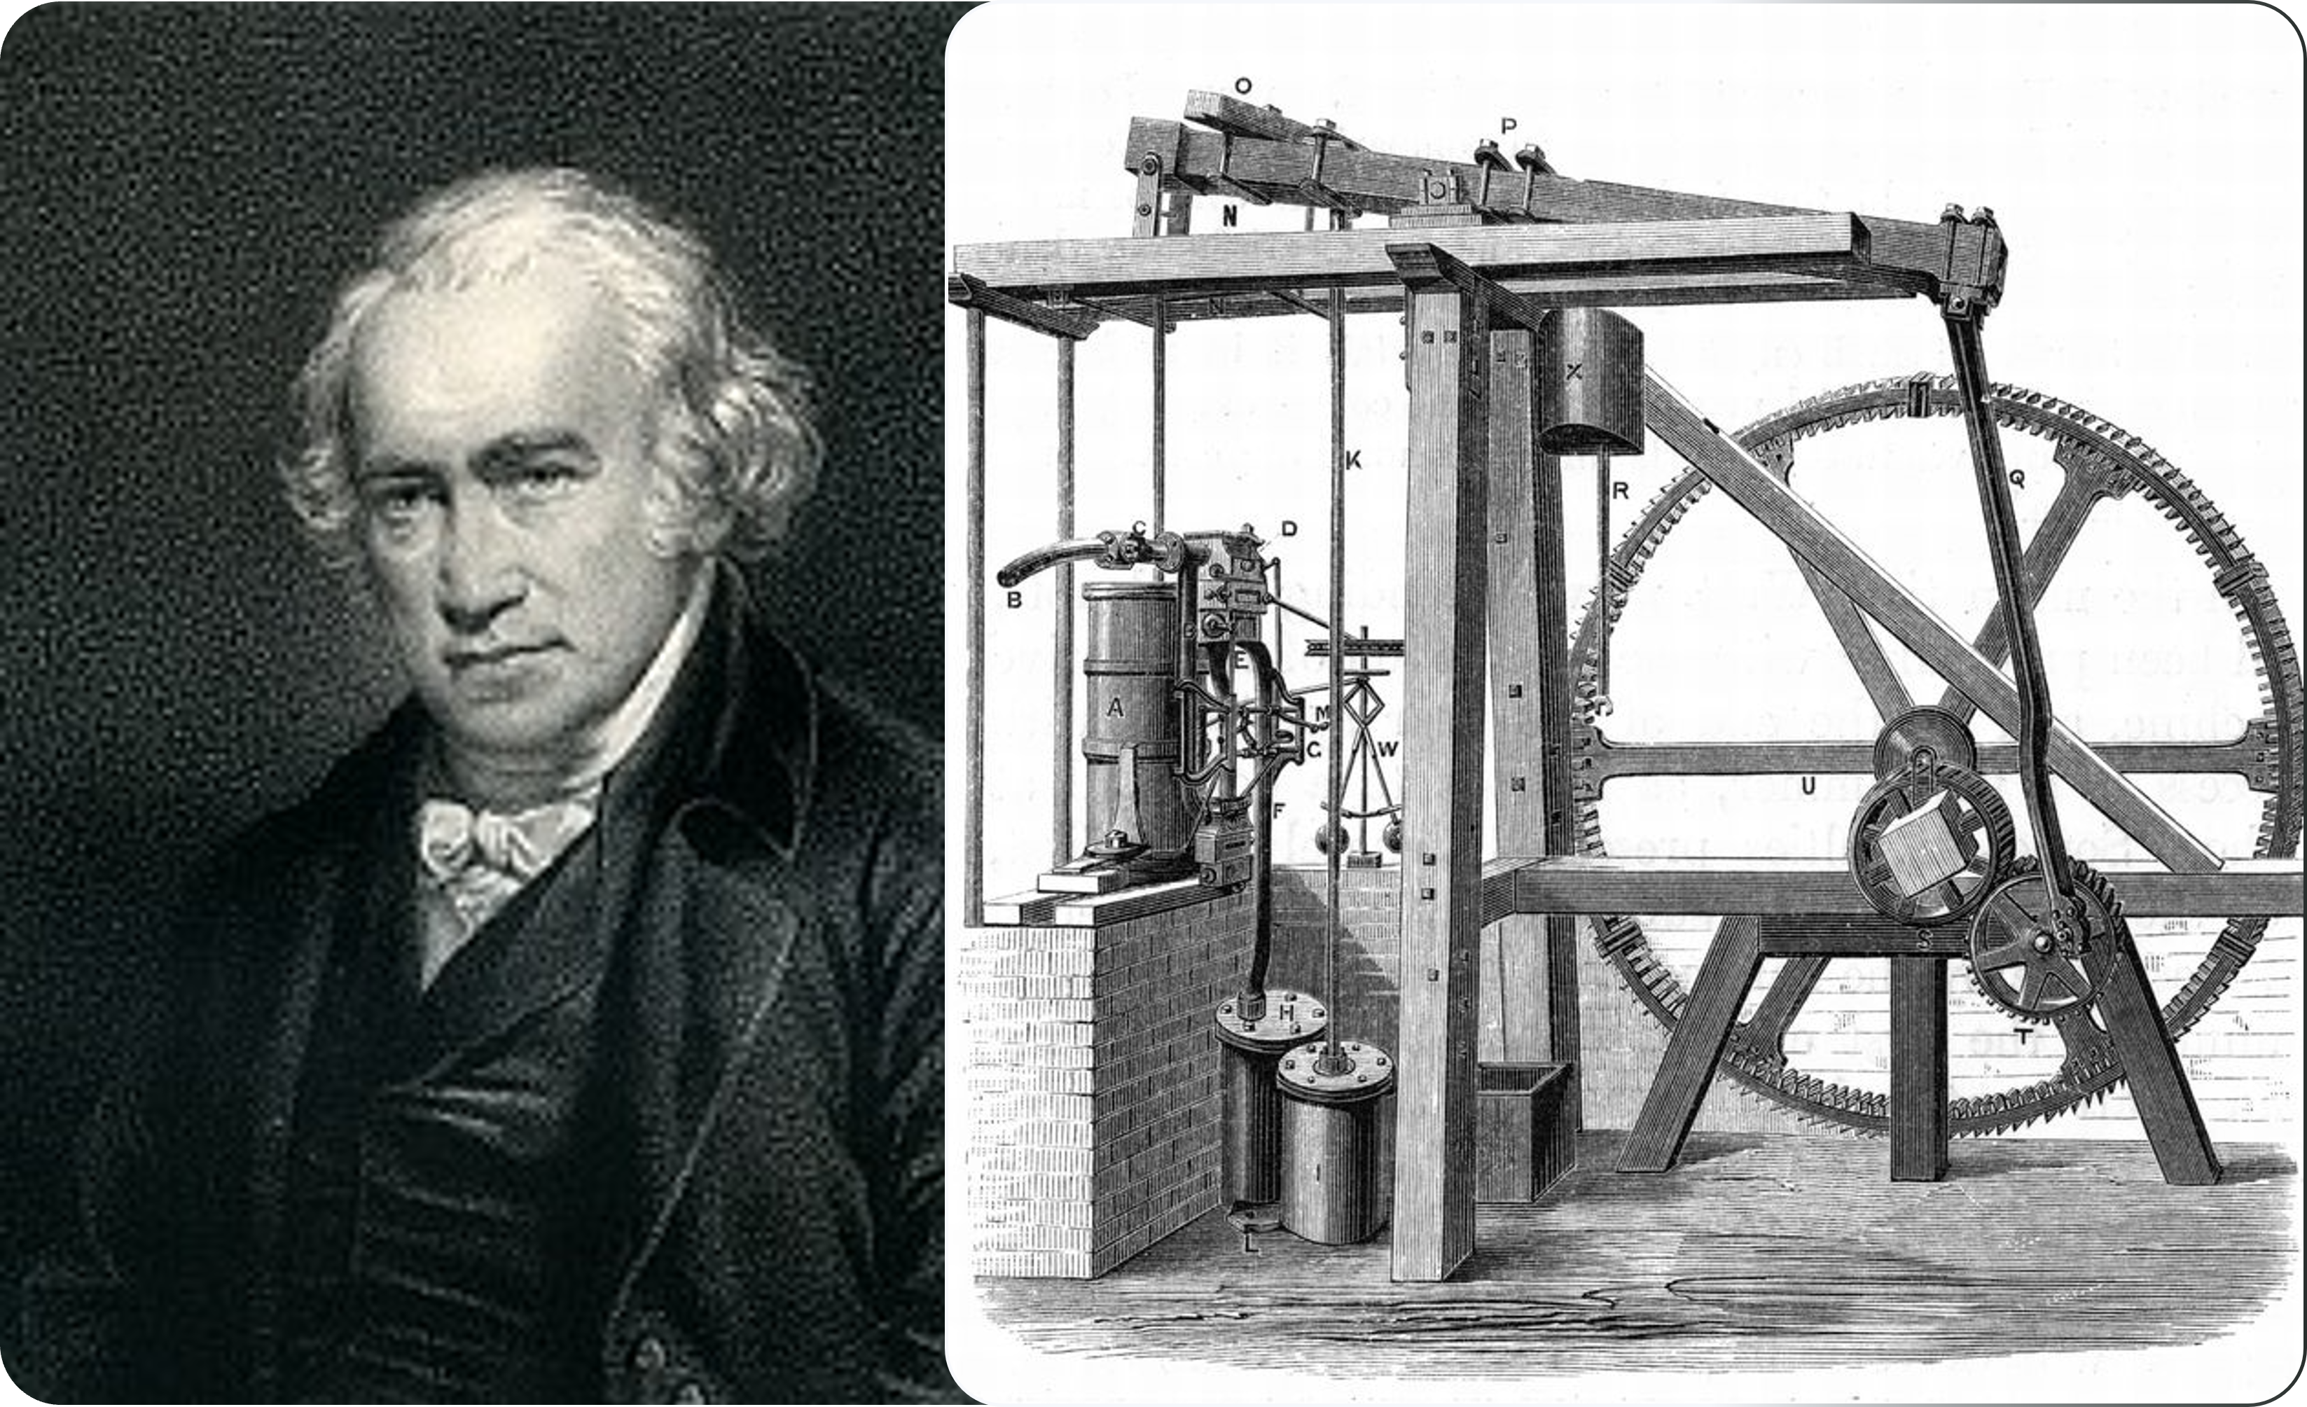
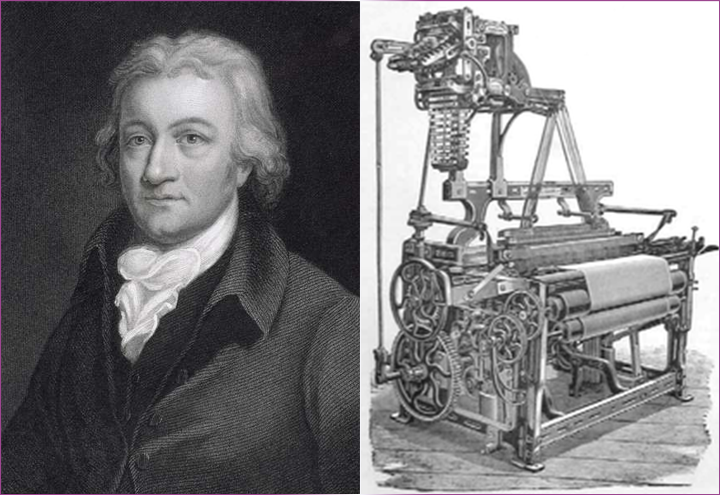
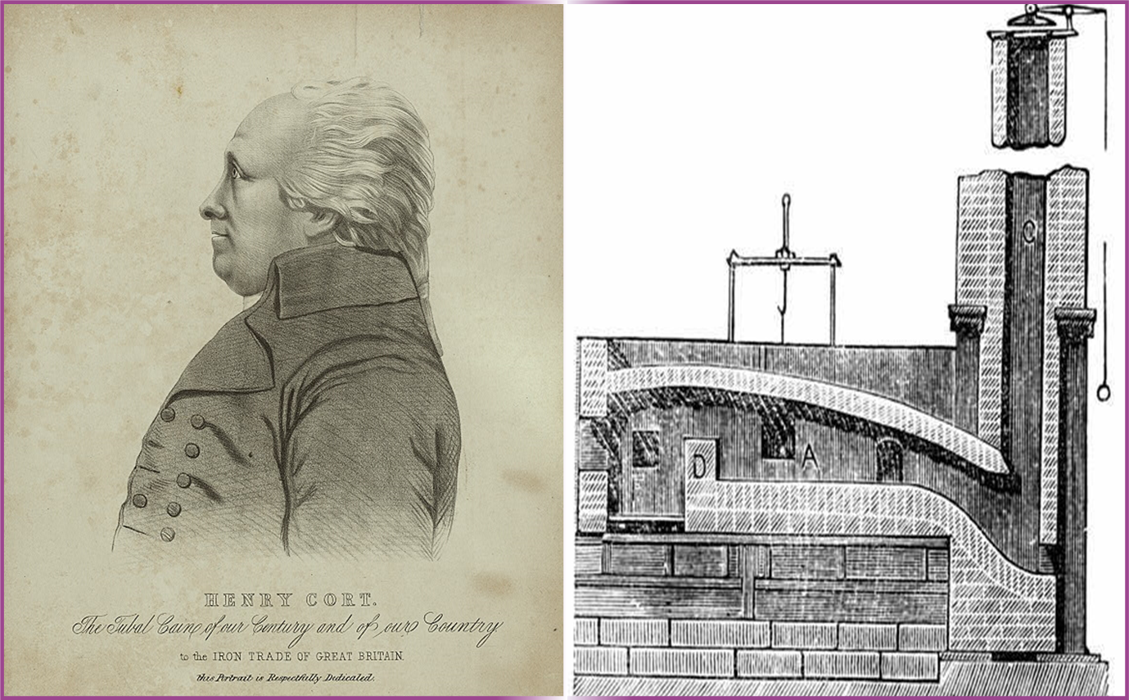
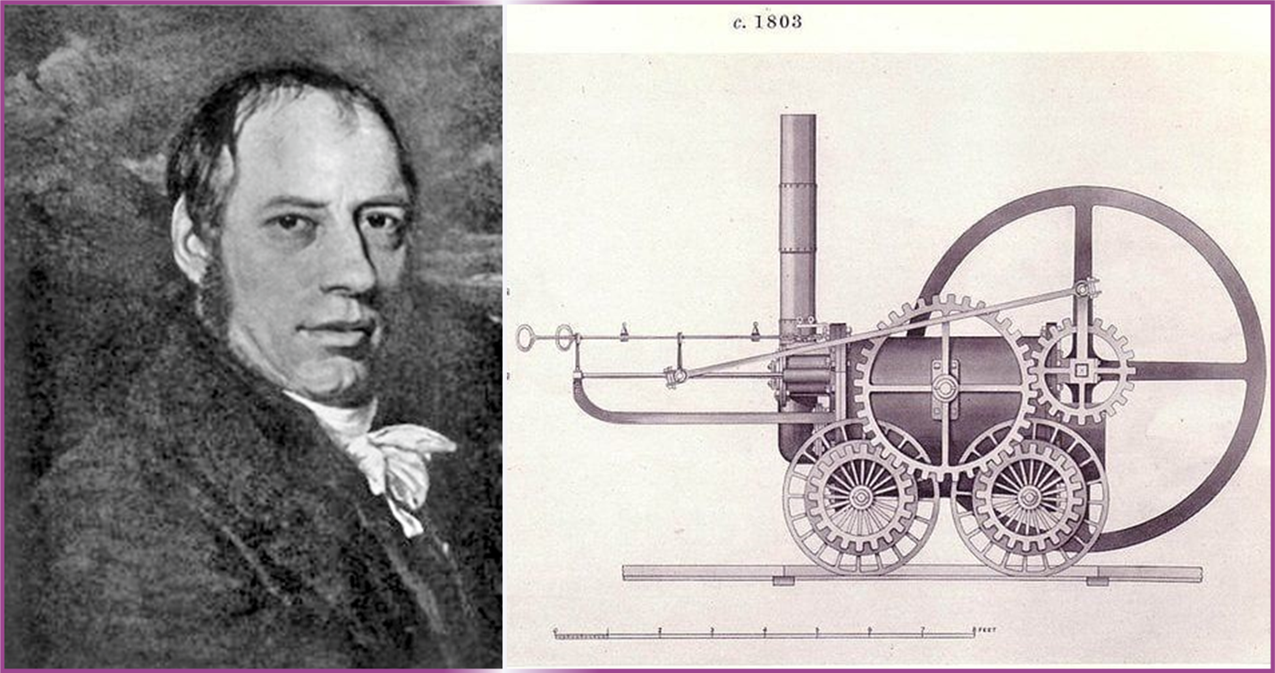
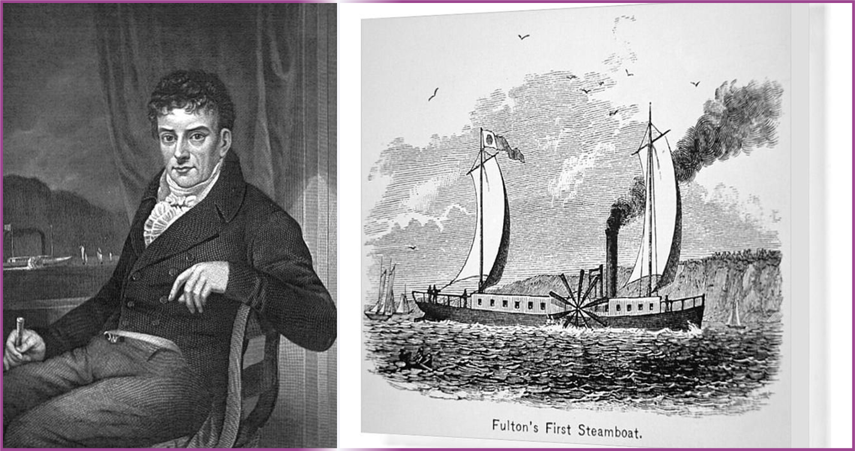
LÒ LUYỆN QUẶNG PÚT-ĐING (1784)
Được phát minh bởi Hen-ri-cót giúp đơn giản hóa việc luyện quặng, năng suất tăng

Slide 14
Năm 1764, Giêm Ha-gri-vơ chế tạo ra máy kéo sợi Given-ni. Lượng sợi tăng gấp 18 lần so với kéo sợi bằng tay
Dệt
Năm 1785, Ét-mơn Các-rai chế tạo ra chiếc máy đầu tiên làm tăng năng suất gấp 40 lần so với dệt tay
THÀNH TỰU CÁCH MẠNG CÔNG NGHIỆP
Năm 1784, Hen-ri Cót phát minh ra kĩ thuật dùng than cốc để luyện gang thành sắt
Nguyên liệu
Năm 1790, Han-man phát minh ra phương pháp luyện sắt thành thép

Slide 15
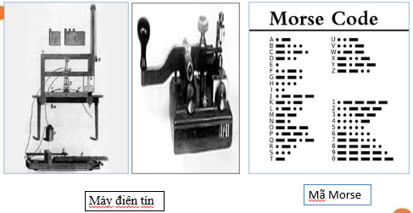
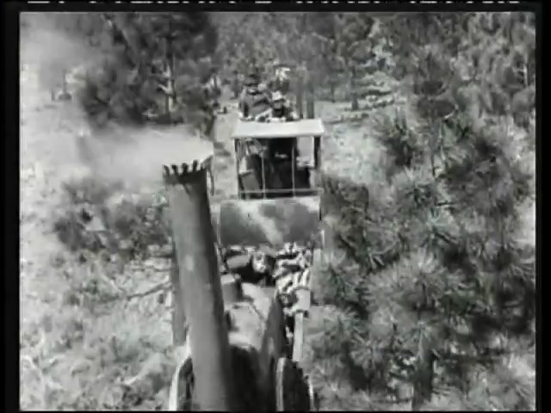
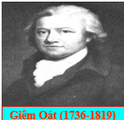
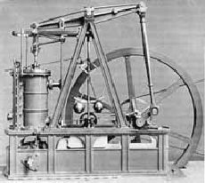
Năm 1784, Giêm Oát chế tạo ra động cơ hơi nước, làm giảm nhẹ sức lao động cơ bắp của con người
Năm 1793, Mỹ phát minh ra máy tỉa hạt bông
Nông nghiệp
Năm 1831, Mỹ phát minh ra máy gặt cơ khí tự động cắt và bỏ ngũ cốc
THÀNH TỰU CÁCH MẠNG CÔNG NGHIỆP
Năm 1838, Mỹ phát minh ra hệ thống điện tín sử dụng mã Mooc –xơ, thay đổi cách thức giao tiếp của nhân loại
Truyền thông
Năm 1814, Xti-phen-xơn chế tạo thành công đầu máy xe lửa chạy bằng hơi nước
Giao thông

Slide 16
ĐẦU MÁY XE LỬA ĐẦU TIÊN (21/2/1804)
Được chế tạo bởi Ri-chác-Tơ-re-vi-thích tạo ra cuộc cách mạng trong lĩnh vực vận tải

Slide 17
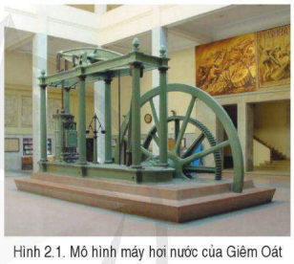
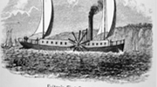
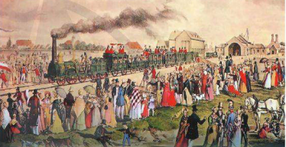
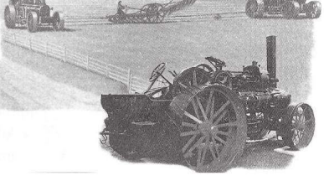
Máy hơi nước hoạt động được bất cư thời tiết và bất cư nơi đâu; được sử dụng trong tất cả các ngành kinh tế

Slide 18

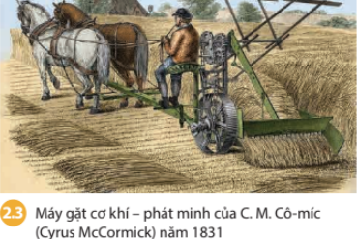
+ Máy gặt cơ khí C. M. Cô-míc và các máy móc khác… khác với cách thức lao động truyền thống như thế nào?
BÀI 2. CÁCH MẠNG CÔNG NGHIỆP
1. Những thành tựu tiêu biểu của cách mạng công nghiệp

Slide 19
TIẾT 4: BÀI 2. CÁCH MẠNG CÔNG NGHIỆP
1. Những thành tựu tiêu biểu của cách mạng công nghiệp
Em hiểu cách mạng công nghiệp là gì?
Cách mạng công nghiệp là cuộc cách mạng trong lĩnh vực sản xuất, là sự thay thế lao động thủ công (còn gọi là lao động tay chân) của con người bằng lao động máy móc, chuyển đổi từ sản xuất thủ công sang nền sản xuất cơ khí.

Slide 20
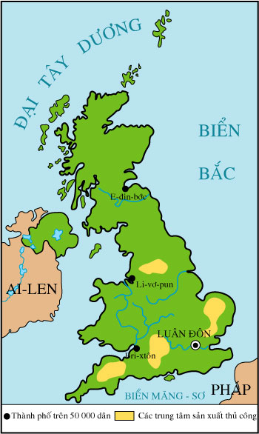
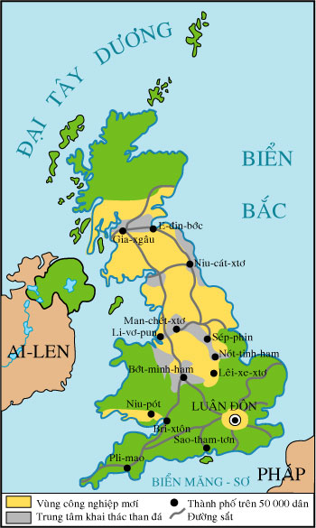
TIẾT 4:BÀI 2. CÁCH MẠNG CÔNG NGHIỆP
2. Những tác động của Cách mạng công nghiệp đối với sản xuất và đời sống
Lược đồ nước Anh giữa thế kỷ XVIII
Lược đồ nước Anh đầu thế kỷ XIX

Slide 21
Quan sát 2 lược đồ nước Anh giữa thế kỉ XVIII và đầu thế kỉ XIX có những điểm gì khác?
+ Nhiều khu công nghiệp xuất hiện
+ Nhiều thành phố lớn mọc lên
Lược đồ nước Anh giữa thế kỷ XVIII
Lược đồ nước Anh đầu thế kỷ XIX
- Trước cách mạng công nghiệp Anh có 4 thành phố lớn hơn 50 vạn dân vài trung tâm sản xuất thủ công không có đường giao thông lớn. Anh là nước nông nghiệp.
Sau cách mạng công nghiệp Anh có 14 thành phố lớn hơn 50 vạn dân nhiều khu công nghiệp và trung tâm khai thác than đá, hệ thống đường giao thông phát triển. Anh trở thành nước công nghiệp.
thu hút dòng người nông thôn đến tìm việc làm.

Slide 22
TIẾT 4: BÀI 2. CÁCH MẠNG CÔNG NGHIỆP
2. Những tác động của Cách mạng công nghiệp đối với sản xuất và đời sống
HOẠT ĐỘNG NHÓM
Tìm hiểu tác động của cách mạng công nghiệp
NHÓM 1
NHÓM 2
NHÓM 3
SẢN XUẤT
XÃ HỘI
TIÊU CỰC

Slide 23



BÀI 2. CÁCH MẠNG CÔNG NGHIỆP
2. Những tác động của Cách mạng công nghiệp đối với sản xuất và đời sống
BÁO CÁO KẾT QUẢ

Slide 24
TIẾT 4: BÀI 2. CÁCH MẠNG CÔNG NGHIỆP
2. Những tác động của Cách mạng công nghiệp đối với sản xuất và đời sống
Tác động của cách mạng công nghiệp đến đời sống sản xuất:
+ Thúc đẩy sự phát triển của nhiều ngành kinh tế, đặc biệt là giao thông vận tải, khai mỏ và sản xuất nông nghiệp.
+ Làm thay đổi cơ bản quá trình sản xuất; năng suất lao động được nâng cao, tạo ra nguồn của cải dồi dào cho xã hội.
+ Làm thay đổi bộ mặt của nhiều nước tư bản: xuất hiện nhiều khu công nghiệp lớn, thành phố lớn, đưa tới sự chuyển dịch trong cơ cấu lao động và dân cư,..

Slide 25
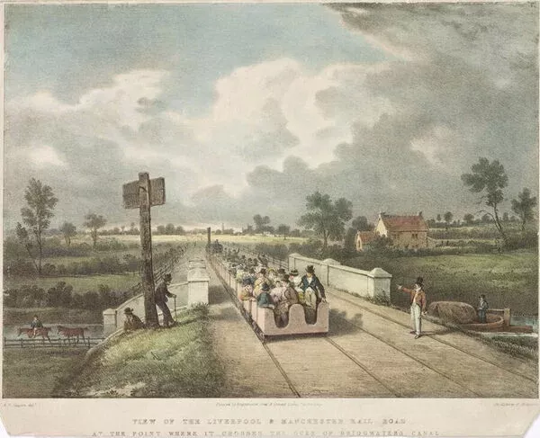
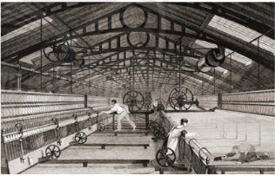
Đường sắt nối hai thành phố Li-vơ-pun và Man-chét-xtơ của Anh (1831, tranh vẽ)
Một nhà máy kéo sợi bông ở Anh cuối thế kỉ XVIII

Slide 26
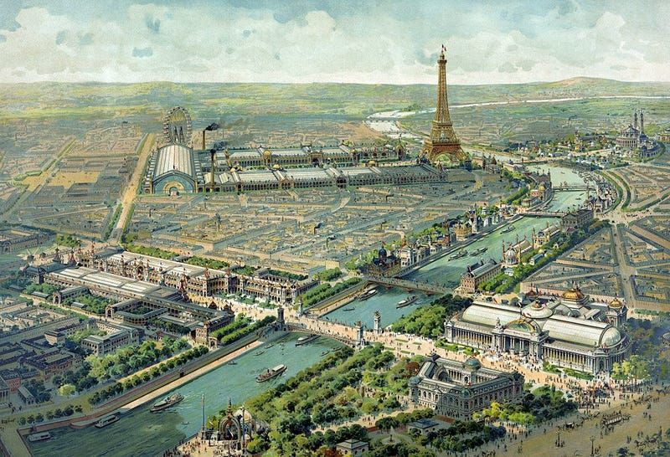
Pari 1900
Xuất hiện nhiều trung tâm công nghiệp và thành thị đông dân như: Pari, New York, Luân Đôn,…

Slide 27
TIẾT 4: BÀI 2. CÁCH MẠNG CÔNG NGHIỆP
2. Những tác động của Cách mạng công nghiệp đối với sản xuất và đời sống
Tác động của cách mạng công nghiệp đến đời sống xã hội:
+ Thay đổi đời sống của người dân và cấu trúc xã hội: nhờ công nghiệp hóa, giới chủ xưởng giàu lên nhanh chóng, trở thành giai cấp tư sản thống trị xã hội; những người thợ làm thuê bị bóc lột, trở thành giai cấp vô sản.
+ Mâu thuẫn giữa giai cấp tư sản và giai cấp vô sản ngày càng sâu sắc.

Slide 28
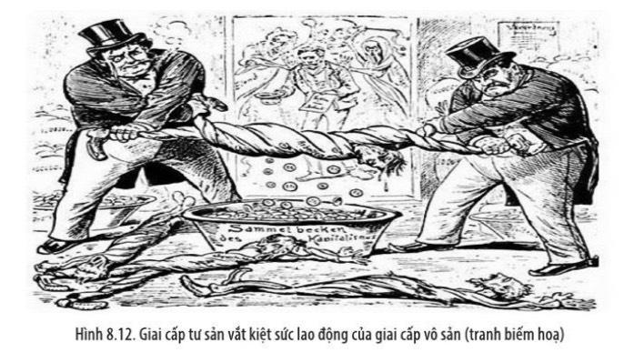
Hình thành hai giai cấp cơ bản trong xã hội tư bản là tư sản công nghiệp và vô sản công nghiệp mâu thuẫn gay gắt với nhau
Tranh biếm họa: Giai cấp tư sản vắt kiệt sức lao động của giai cấp vô sản

Slide 29
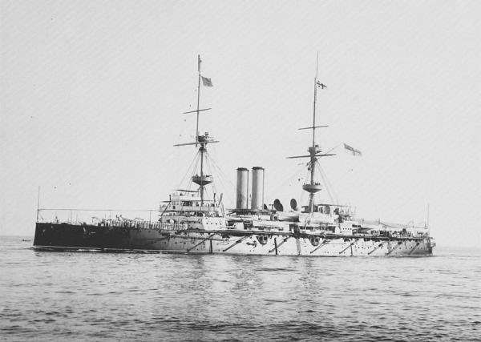
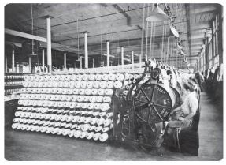
Thiết giáp hạm Ramillies của Anh (1892)
Phụ nữ làm việc tại nhà máy dệt Bô-xtơn – Mỹ (1910)
Cách mạng công nghiệp cũng tạo ra một số tác động tiêu cực như: ô nhiễm môi trường, bóc lột lao động phụ nữ, trẻ em, xâm chiếm thuộc địa

Slide 30

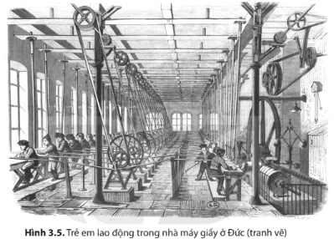
Các em làm việc trong điều kiện như thế nào?

Slide 31

Câu chuyện về lịch làm việc của trẻ em ở nước Anh vào thế kỉ XIX
Dựa vào các kim trên đồng hồ để tính thời gian lao động của trẻ em vào thế kỉ XIX.
Thời gian trẻ em phải làm việc một ngày là: 16 tiếng một ngày từ 5h sáng đến 9h tối với 40 phút ăn trưa.

Slide 32

HOẠT ĐỘNG
LUYỆN TẬP

Slide 33
HOẠT ĐỘNG LUYỆN TẬP
1. Hãy nối các thành tựu tiêu biểu của cách mạng công nghiệp sau đây vào quốc gia sao cho phù hợp
Máy hơi nước
ANH
Máy tách hạt bông.
Máy kéo sợi Gien-ni.
PHÁP
Kinh tế phát triển nhanh chóng đứng thứ hai thế giới.
Cách mạng công nghiệp bắt đầu từ những năm 40 của thế kỉ XIX.
MỸ
Đầu máy xe lửa
Máy thu hoạch bông.
ĐỨC
Đến giữa thế kỉ XIX giá trị sản xuất công nghiệp đứng thứ 4.

Slide 34
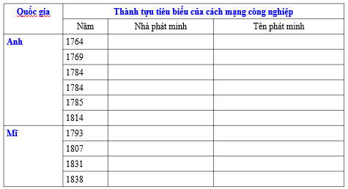
2. Lập bảng thống kê các thành tựu tiêu biểu của cách mạng công nghiệp. Nếu chọn một thành tựu làm biểu tượng của cách mạng công nghiệp, em sẽ chọn thành tựu nào? Tại sao?

Slide 35
Quốc gia | Thành tựu tiêu biểu của cách mạng công nghiệp
 | Năm | Nhà phát minh | Tên phát minh
Anh | 1764 | Giêm Ha-gri-vơ | Máy kéo sợi Gien-ni
 | 1769 | R. Ác-rai | Máy kéo sợi chạy bằng sức nước
 | 1784 | Giêm Oát | Máy hơi nước
 | 1784 | Hen-ri Cót | Kĩ thuật dung than cốc luyện gang thành sắt
 | 1785 | E. Các-rai | Máy dệt
 | 1814 | Xti-phen-xơn | Đầu máy xe lửa chạy bằng hơi nước
Mĩ | 1793 | E. Whitney | Máy tỉa hạt bông
 | 1807 | Phơn-tơn | Tàu thủy chạy bằng hơi nước
 | 1831 | C.M. Cô-míc | Máy gặt cơ khí
 | 1838 | S. Moóc-xơ | Hệ thống điện tín sử dụng mã Moóc-xơ

Slide 36
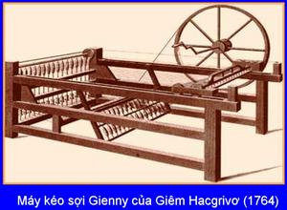
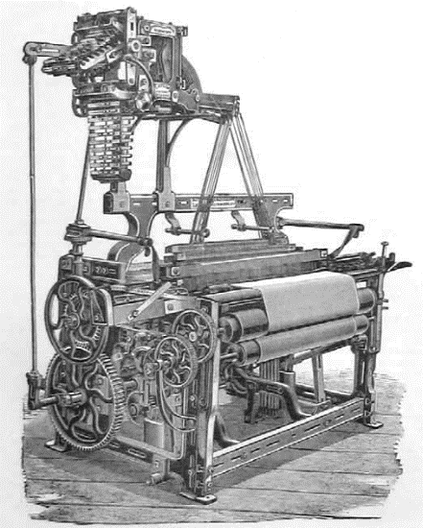
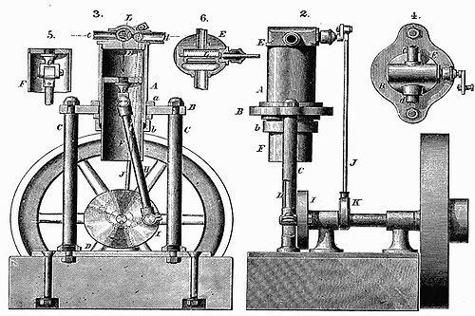
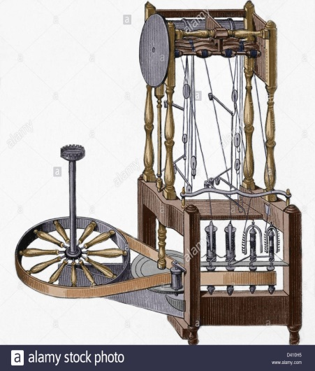
Phát minh nào đã làm cho máy móc được sử dụng rộng rãi trong các ngành kinh tế khác?
Máy hơi nước
Máy hơi nước có thể hoạt động trong mọi điều kiện thời tiết, mọi địa điểm… không những vậy, nhờ phát minh này của Giêm Oát mà động cơ hơi nước được áp dụng rộng rãi trong mọi ngành công nghiệp, đặc biệt là ngành giao thông vận tải (ví dụ: đầu máu xe lửa chạy bằng hơi nước; tàu thủy chạy bằng hơi nước…)

Slide 37
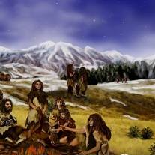
HOẠT ĐỘNG VẬN DỤNG
Viết một bài tưởng tượng nếu con người không sáng tạo ra những loại máy móc dùng trong sản xuất hoặc những phương tiện giao thông hiện đại như tàu hoả, tàu thuỷ,... thì hoạt động sản xuất và cuộc sống của chúng ta sẽ thế nào?

Slide 38
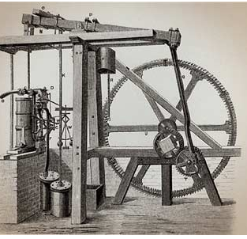
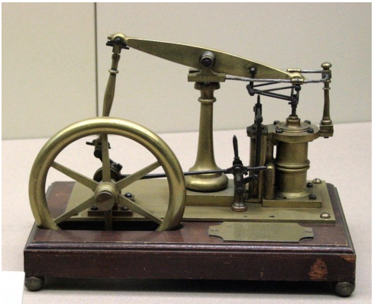
Sưu tầm tư liệu từ sách, báo, internet về một thành tựu tiêu biểu của cách mạng công nghiệp từ nửa sau thế kỉ XVIII đến giữa thế kỉ XIX.
BÀI TẬP VỀ NHÀ

Slide 39
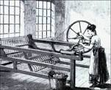
Trong những năm 1750, các nhà máy dệt may không để đáp ứng được nhu cầu của thị trường. Lúc này, người ta vẫn còn sử dụng xe quay sợi với với một cọc suốt. Vì thế mà mỗi công nhân chỉ làm được một cuộn chỉ mỗi ngày. Đến cuối năm 1764, kĩ sư Giêm Ha-gri-vơ đã phát minh ra máy kéo sợi Gien-ni. Máy này có cấu tạo như xe quay sợi bình thường nhưng lại chứa tới 16 – 18 cọc suốt và chỉ cần một công nhân vận hành máy. Vì lượng cọc suốt nhiều hơn, máy có thể tạo ra nhiều sợi vải hơn khi vận hành, năng suất làm việc cũng tăng lên gấp nhiều lần.
Máy kéo sợi Gien-ni là phát minh quan trọng giúp cho sản lượng nguyên liệu ngành dệt may tại châu Âu tăng lên nhanh chóng. Phát minh này giúp nguồn cung sợi vải cho ngành dệt may tăng lên. Đồng thời, nó cũng giúp giá vải giảm xuống và người tiêu dùng có thể mua vải dễ dàng hơn. Máy kéo sợi Gien-ni mang lại rất nhiều lợi ích cho ngành dệt may Anh quốc lúc bấy giờ.

